Slide 1
130nm Si MOSFET Calibration Summary
2001 ITRS LOP 기준 소자 구조 및 전기적 특성 비교
목표: 구조 조건을 기준으로 baseline을 설정하고, Ion / Isd,leak를 동시에 만족하는 calibration 진행
① 구조·재료 조건
② 전기적 목표 및 추출 조건
Parameter | ITRS 2001 | 현재 설정
Lg (LOP) | 90 nm | 90 nm
EOT (LOP) | 2.0–2.4 nm | Tox 2.2 nm*
Gate 높이† | 65–130 nm | Hg 90 nm
Contact Xj† | 48–95 nm | Xj 70 nm*
Spacer 폭† | 48–95 nm | Lsp 70 nm*
Extension Xj‡ | 27–45 nm | 27 → 40 nm
항목 | 2001 LOP 목표
VDD / 온도 | 1.2 V / 25°C
Ion = |Id| | 600 µA/µm; VG = VD = VDD
Isd,leak = |Is| | 100 pA/µm; VG=VS=VB=0, VD=VDD
Gate leakage | 100 pA/µm @100°C (FEP [B])
전기적 Tox | 3.0 nm = EOT 중앙값 + 0.8 nm
Delay τ | 2.55 ps = Cgate·VDD / Ion
† FEP MPU/ASIC 참고값으로 LOP 전용 규격은 아님. ‡ Extension 조건은 PMOS boron 기준(FEP p.27).
* 변수의 구조 대응은 SDE 덱 확인 필요. Tox = EOT 대응은 SiO₂ 가정.
2001년 기준은 DRAM half-pitch 130nm / LOP Lg 90nm → “130nm 노드”와 gate length를 구분
[1] ITRS 2001 PIDS Table 36a, p.9, 각주 p.11. [2] FEP Table 51a, p.20, 각주 pp.21–23, 적용 범위 p.27. (인쇄 쪽수)
1
Notes:
[45초] 오늘은 2001 ITRS LOP 기준으로 진행한 Si MOSFET calibration 결과를 보고하겠습니다. 왼쪽은 구조 조건이고 오른쪽은 전기적 목표입니다. 2001년 열에서 130nm는 DRAM half-pitch이며 LOP 물리 게이트 길이는 90nm입니다. 현재 Lg와 산화막은 LOP 범위에 맞춰 설정했습니다. FEP에는 게이트 높이, 접합 깊이와 스페이서 범위도 있지만 MPU/ASIC 공통 참고값입니다. 특히 extension 범위는 PMOS 기준이므로 NMOS의 필수 조건으로 단정하지 않았습니다. 전기 목표는 1.2V, 25도에서 Ion 600마이크로암페어 퍼 마이크로미터와 source subthreshold leakage 100피코암페어 퍼 마이크로미터입니다. 전체 드레인 off 전류와 소스 누설은 구분해서 추출해야 합니다.

Slide 2
130nm Si MOSFET Calibration – Parameter 영향 분석
단일 parameter 변화에 따른 Ion / Ioff trade-off 확인
Baseline: Lg 90nm, Tox 2.2nm, Nsub 1×10¹⁷, Nch 1×10¹⁸, Nextj 4×10¹⁸, Xextj 27nm, Factor 0.8
변경 조건 | Ion [A]* | Ioff [A]* | 배율 (Ion / Ioff) | 해석 및 확인 사항
Baseline | 2.3×10⁻⁴ | 1×10⁻⁷ | 1 / 1 | 원본 전류; 폭 정규화 확인 필요
Nch: 1 → 3×10¹⁸ | 3.2×10⁻⁵ | 1×10⁻¹² | 0.14 / 10⁻⁵ | Vth 증가와 이동도 변화 확인
Nextj: 4×10¹⁸ → 1×10¹⁹ | 3.6×10⁻⁴ | 3×10⁻⁷ | 1.57 / 3 | 저항 감소 / DIBL 추가 추출
Xextj: 27 → 40nm | 3.3×10⁻⁴ | 2×10⁻⁶ | 1.43 / 20 | 접합 형상·전계 및 누설 확인
Factor: 0.8 → 0.4 | 2.15×10⁻⁴ | 5×10⁻⁸ | 0.93 / 0.5 | SDE 프로파일 정의 확인
• Nch 증가 → Ioff 억제 효과가 크지만 Ion도 감소
• Nextj 및 Xextj 증가 → Ion 증가보다 Ioff 증가가 더 큼
• Factor 감소 → Ion 손실이 상대적으로 작음; 다른 조건에서 재검증 필요
→ Ion만 최대화하기보다, 누설 제한을 만족하는 parameter 조합 탐색이 필요
자료: 사용자 원본 PPT pp.2–8의 텍스트 수치 및 그래프. 배율은 공통 baseline 대비 계산; 농도 단위 cm⁻³.
2
Notes:
[50초] 동일 baseline에서 파라미터 하나씩 바꾼 결과입니다. 채널 도핑을 세 배로 증가시키면 문턱 이하 누설이 크게 감소하지만 Ion도 baseline의 14퍼센트 정도로 줄었습니다. 익스텐션 도핑을 높이면 Ion은 1.57배 증가했지만 Ioff는 세 배가 됐습니다. 접합 깊이를 27에서 40nm로 증가시키는 경우에도 Ion은 1.43배, 누설은 20배로 증가했습니다. Factor를 줄였을 때는 구동전류 손실이 상대적으로 작았으나 실제 lateral profile과의 대응은 SDE 정의 확인이 필요합니다. 수치는 원본 텍스트에 기재된 값이며, 특히 Nch 변경 결과는 원 데이터와 그래프의 정량 일치 여부를 추가 확인해야 합니다. 이러한 결과로부터 Ion만 최대화하는 대신 누설 제한 안에서 조합을 찾는 것이 필요합니다.

Slide 3
130nm Si MOSFET Calibration – Parameter 영향의 수식적 해석
Ion / Ioff 변화 원인: 문턱전압·직렬저항·전계의 trade-off
① Nch 증가 → Vth 증가 및 이동도 변화
Nch↑ → Vth↑ → Ioff 지수적 감소
Overdrive (VDD−Vth)↓ → Ion↓
고농도 산란에 의한 μeff 저하 가능
※ n·VFB 등도 변화하므로 정량값은 추출 필요
VT = kT/q, n ≈ 1 + Cdep/Cox, 1 ≤ α ≤ 2 (경험적 근사)
② Nextj / Xextj 증가 → 저항 감소 가능, 단채널 효과와 경쟁
Nextj↑ 또는 전류 단면적 Aext↑
→ Rext↓ 가능 → Ion↑
접합 전계·전하 공유 변화 → Ioff↑ 가능
DIBL 증가는 두 VD의 Vth로 확인
③ Factor 감소: lateral spread 조절 변수일 경우의 조건부 해석
Factor↓ → lateral spread / overlap↓라면 단채널 효과 완화·Rext 증가 가능 → Ioff↓, Ion↓. SDE 정의 확인 필요.
Cox는 모델에 맞는 게이트 결합 용량 사용; oxide EOT와 전기적 두께를 혼용하지 않음. α·η는 보편 상수가 아님.
원본 PPT pp.3, 5, 7의 수식 재정리. 균일 채널·장채널 근사 및 저항 모델은 경향 설명용; 90nm 소자의 정량 검증은 TCAD 추출 필요.
3
Notes:
[50초] 원본의 수식 해석을 한 장으로 정리했습니다. 균일한 p형 채널의 장채널 근사에서 Nch를 높이면 페르미 포텐셜과 공핍 전하가 커져 문턱전압이 증가합니다. 오프 전류는 문턱전압에 지수적으로 민감하지만 온 전류는 overdrive 감소와 이동도 변화에 영향을 받습니다. 익스텐션 도핑이나 전류 단면적이 커지면 저항은 줄어들 수 있으나 접합 형상과 전계가 바뀌어 누설도 증가할 수 있습니다. DIBL은 드레인 전압에 따른 Vth 감소로 표현했고 실제 증가는 두 바이어스 추출로 확인해야 합니다. Factor는 원본 덱이 없어 lateral spread 변수일 경우라는 조건부로 설명했습니다. 이 수식은 TCAD 결과의 방향을 이해하는 근사식이며 90nm의 정량 예측식이 아닙니다. 식에서 n은 subthreshold ideality factor, VT는 thermal voltage, eta는 DIBL 계수, Aext는 extension 전류 단면적, Rsd는 source/drain 전체 직렬저항입니다. Rext 식은 활성 전자 농도가 Nextj와 비슷하고 영역이 균일하다는 가정입니다. R 모델의 Ion 식은 포화 수송을 정량 기술하지 못합니다.

Slide 4
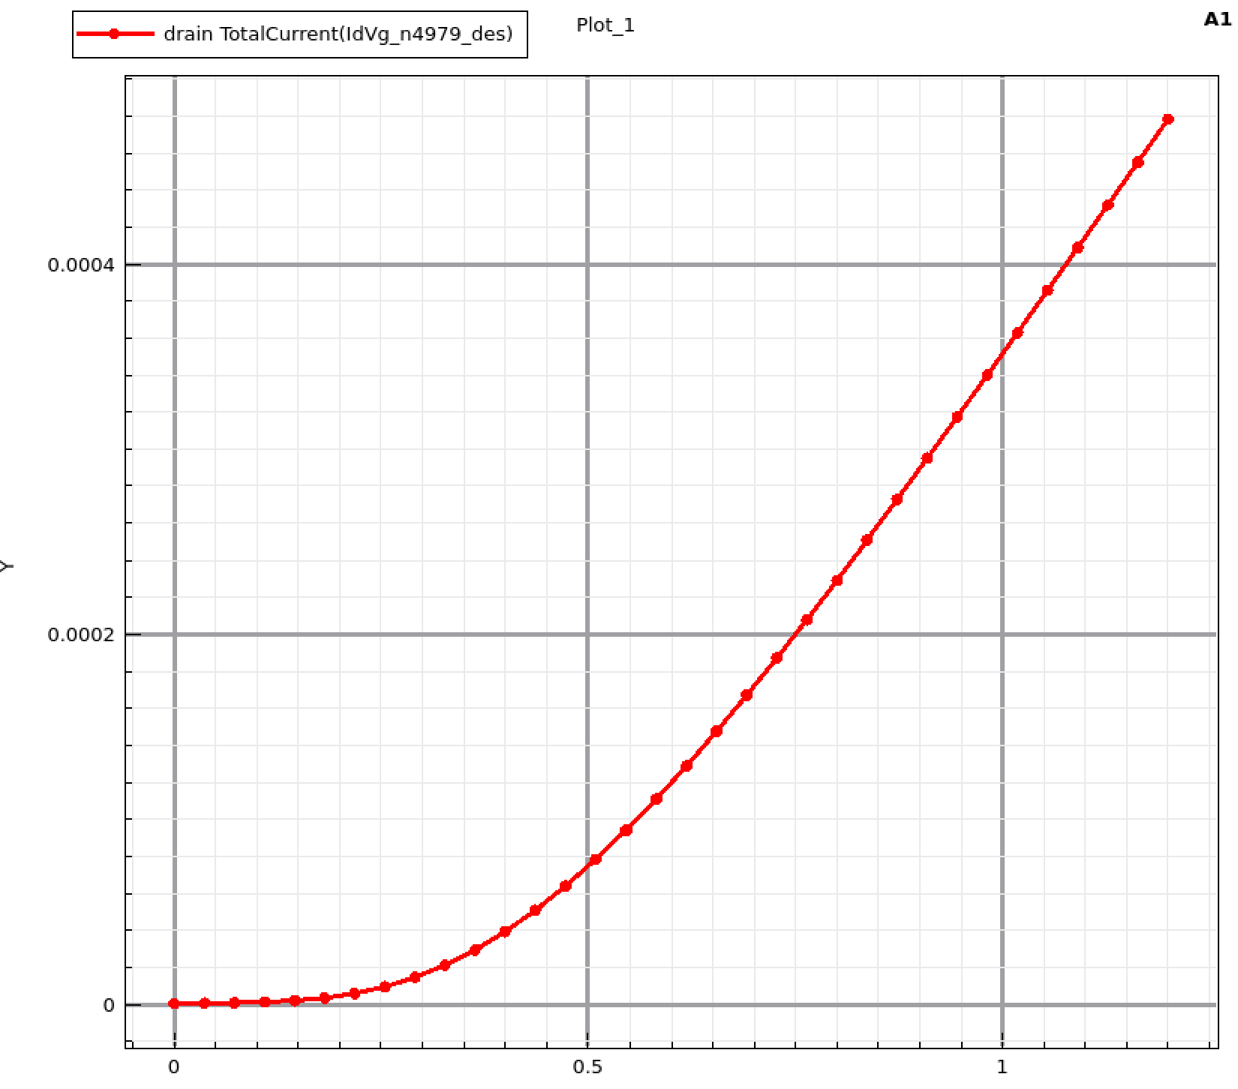
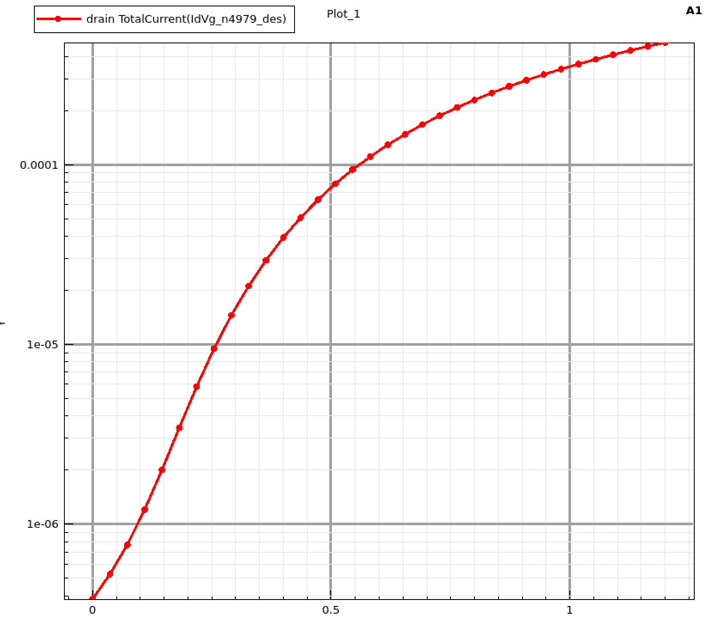
130nm Si MOSFET Calibration – Nextj 증가에 따른 특성
Nextj 5×10¹⁹ → 8×10¹⁹ cm⁻³ 증가 시 Ion 개선 폭 감소
고정 조건: Lg 90nm, Tox 2.2nm, Xj 70nm, Lsp 70nm, Hg 90nm, Xextj 40nm, Nsub 3×10¹⁷, Nch 3×10¹⁸
① Id–Vg (linear, Nextj = 8×10¹⁹)
② Id–Vg (log, Nextj = 8×10¹⁹)
Nextj [cm⁻³] | Ion [A] | Ioff [A] | Ion / Ioff | 변화
5×10¹⁹ | 4.5×10⁻⁴ | 2×10⁻⁷ | 2,250 | 기준
8×10¹⁹ | 4.8×10⁻⁴ | 4×10⁻⁷ | 1,200 | Ion +6.7%, Ioff 2배
→ Nextj 추가 증가는 효율이 낮음. 폭 1µm·누설 성분 동일 가정 시 Ion 목표의 80%, 누설 목표의 4,000배
자료: 사용자 원본 PPT pp.13–14. ITRS: PIDS Table 36a 및 각주 [6][7]. 전류는 원본 기재값; 폭·전류 성분 미확인.
4
Notes:
[55초] 최근 결과는 채널 도핑을 3 곱하기 10의 18승으로 고정하고 익스텐션 도핑을 증가시킨 경우입니다. 위 그래프는 최종 조건의 선형과 로그 Id–Vg이고, 아래 표는 두 조건의 비교입니다. Nextj를 5에서 8 곱하기 10의 19승으로 높였지만 Ion은 4.5에서 4.8 곱하기 10의 마이너스 4승으로 약 6.7퍼센트만 늘었습니다. 반면 Ioff는 두 배 증가해서 전류비는 2250에서 1200으로 줄었습니다. 현재 전류가 폭 1마이크로미터 기준이고 드레인 off 전류와 소스 문턱 이하 누설이 같다고 가정하면 Ion은 목표의 80퍼센트이고 누설은 4000배입니다. 다만 실제 덱의 폭과 누설 성분 확인 전에는 조건부 비교입니다. 핵심은 도핑 증가의 한계 이득이 작아졌다는 것입니다.

Slide 5
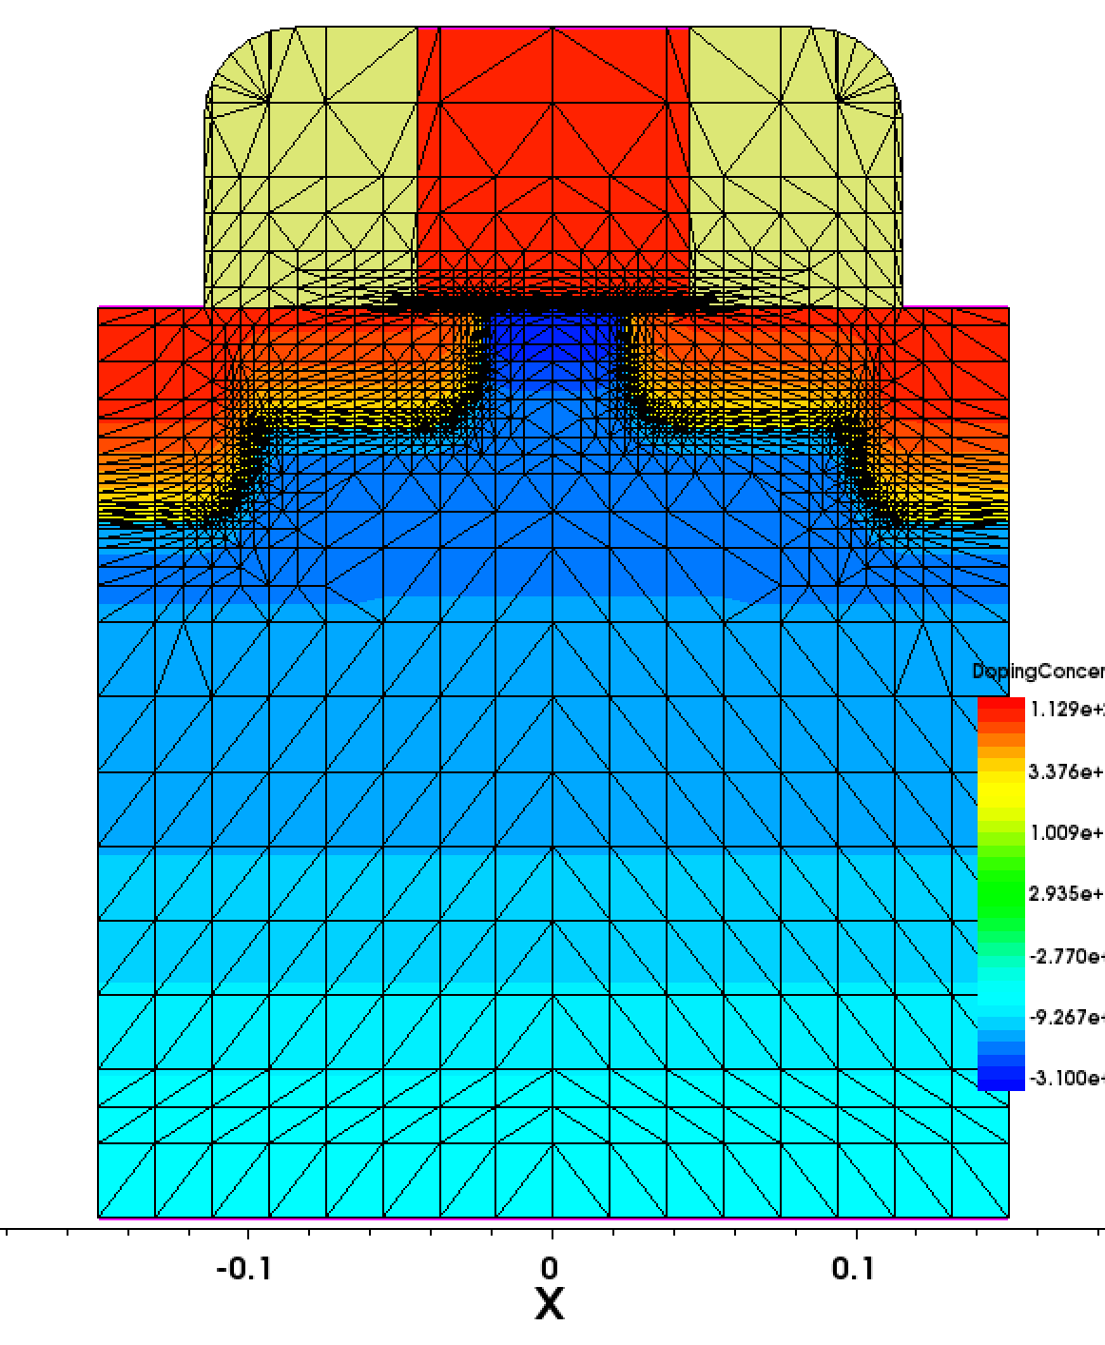
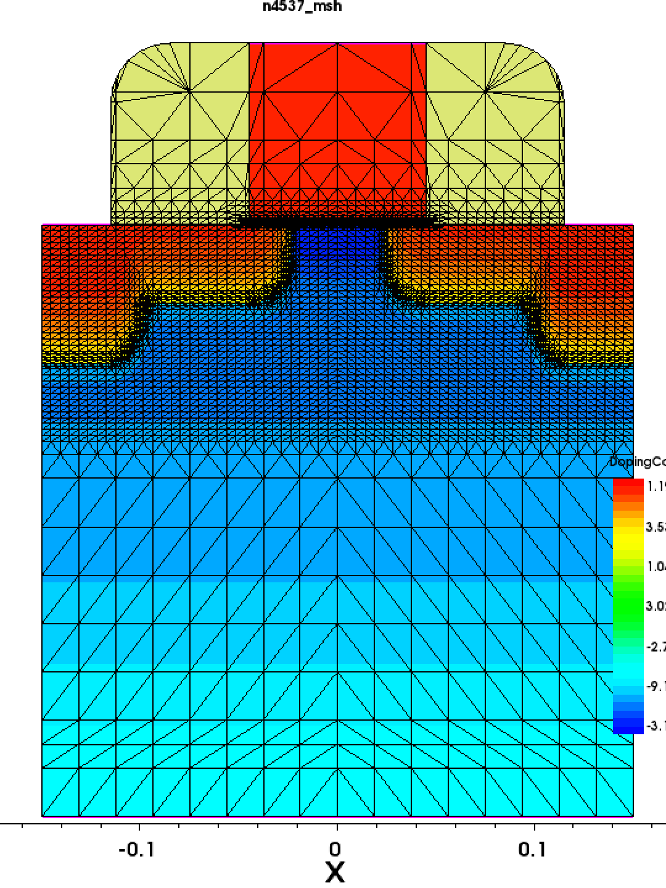
130nm Si MOSFET Calibration – Convergence 문제
Nch 증가 시 convergence error → 국부 mesh 조절 후 계산 진행
① 초기 mesh
② 조절 후 mesh (원본 순서)
구분 | 시도 / 결과 | 추가 확인
Solver 조건 | InitialStep·MinStep 축소, Iteration 추가 → 동일 실패 | 실패 bias·잔차·마지막 수렴점 확인
Mesh 조절 | 원본 보고: mesh 조절 후 계산 진행 | Si/oxide 계면 및 접합 도핑 기울기 세분화
재현성 검증 | 현재 mesh 독립성 검증 결과는 없음 | 추가 세분화 전후 Ion·Ioff 변화 비교
→ 수렴 개선과 물리 calibration 완료는 구분. _min_des.tdr 생성만으로 실패 원인을 확정하지 않음
자료: 사용자 원본 PPT pp.10–13. mesh 조절 후 계산 진행은 원본 보고; mesh 독립성 및 로그 검증은 추가 필요.
5
Notes:
[45초] 채널 도핑을 높인 조건에서는 convergence 문제가 있었습니다. 처음에는 InitialStep과 MinStep을 줄이고 반복 횟수를 늘렸지만 동일하게 실패했습니다. 원본에서 메쉬를 조절한 뒤에는 계산이 진행된 것으로 보고되어 있습니다. 위 두 그림은 원본의 메쉬 비교입니다. 이 결과만으로 실패 원인을 하나로 확정할 수는 없지만 계면과 도핑 기울기 주변의 분해능을 점검할 필요가 있습니다. 다음에는 실패 바이어스와 잔차, 마지막 수렴점을 로그로 기록하고, 계면과 접합 영역에 국부 메쉬를 추가하겠습니다. 또한 한 번 계산됐다는 것과 메쉬 독립성은 다르므로 추가 세분화 전후 전류 변화를 비교하겠습니다. 수렴 성공은 물리 목표 충족과 별개로 검증해야 합니다.

Slide 6
130nm Si MOSFET Calibration – 결론 및 진행 예정
결론 – 누설·단채널 특성 보정 후 Ion 회복; 단계별 조합 탐색
• Nextj 5 → 8×10¹⁹ cm⁻³: Ion +6.7%, Ioff 2배 → 추가 증량보다 Xextj·lateral profile 우선
• Lg 90nm / Tox 2.2nm 유지. 목표: Ion 600µA/µm, Isd,leak 100pA/µm @1.2V, 25°C
이후 진행 예정 – 구조·halo로 누설 보정 → Ion 보정 경로 A / B 비교
순서 | 조절 조건 / 조합 | 추출 항목 및 선택 기준
① 기준 확인 | 폭·AreaFactor·25°C 확인, VD = 0.05 / 1.2V Isd,leak = source current (VG=0, VD=1.2V) | Vth·SS·DIBL, source / gate / junction 누설 구분 Ion: VG=VD=1.2V, 폭 정규화
② 9조건 DOE | Nextj=5×10¹⁹, Nch=3×10¹⁸ cm⁻³ 고정 Xextj = 27 / 33 / 40nm × Factor = 0.4 / 0.6 / 0.8 | 각 조합의 Ion·Isd,leak·DIBL 비교 누설 감소와 Ion 손실을 함께 평가 Factor가 lateral spread 변수인지 SDE 확인
③ Halo 검토 | DIBL·source subthreshold 누설이 지배적일 때 선택 구조에서 halo 없음 ↔ 약한 p형 halo 비교 농도 먼저, 이후 깊이·lateral 위치를 단계별 조절 | Halo = S/D–채널 경계의 국부 p형 도핑 (NMOS) DIBL↓ 기대; Vth↑·Ion↓·BTBT↑ 가능 Nch 고정 후 비교, 유효성 확인 뒤 Nch 미세 조정
④ Ion 보정 A / B 비교 | Isd,leak 목표 도달 후 두 경로 비교 A. 구조 고정 → constant mobility 모델·파라미터 검토 B. 기존 물리 모델 유지 → 허용 범위 내 구조 재탐색 | A. 기존 이동도·산란·고전계 모델과의 관계 확인 B. Xextj·spacer·도핑 profile 등 적용 범위 내 탐색 공통: Ion·Isd,leak·Vth·SS·DIBL 재검증
※ Constant mobility의 Physics 구문·Parameter 파일·활성 모델은 버전/덱 확인 필요. 적용 후 누설 유지와 물리 타당성 재검증.
[1] FEP Table 51a, 각주 [V] 및 Source and Drain Extensions (인쇄 pp.20, 23, 27). [2] PIDS Table 36a, 각주 [6]–[9].
6
Notes:
[약 60초] 먼저 폭 정규화와 source subthreshold leakage를 확인하고 VD 0.05V와 1.2V의 Vth, SS와 DIBL을 비교합니다. Nextj 5e19와 Nch 3e18을 고정한 뒤 Xextj 27, 33, 40nm와 Factor 0.4, 0.6, 0.8의 아홉 조합을 탐색합니다. 이후 DIBL과 source 문턱 이하 누설이 주원인일 때만 halo를 검토합니다. 누설 목표에 도달했는데 Ion이 부족하면 두 보정 경로를 비교하겠습니다. A는 구조를 고정하고 constant mobility를 포함한 이동도 모델 선택이나 파라미터를 검토하는 방법입니다. B는 기존 물리 모델을 유지하며 적용 가능한 구조 및 도핑 프로파일 범위 안에서 다시 탐색하는 방법입니다. Constant mobility가 모든 산란과 고전계 효과를 끄는지, 기본 저전계 이동도만 바꾸는지는 실제 활성 모델 조합에 따라 달라집니다. 사용 중인 Sentaurus 버전의 Physics 구문과 Parameter 파일을 먼저 확인해야 하며 단순히 Physics에 키워드를 하나 추가하면 된다고 가정하지 않습니다. 이동도 변경 후에는 Ion만이 아니라 누설도 달라질 수 있으므로 Isd,leak, Vth, SS와 DIBL을 함께 재검증합니다. 임의의 이동도로 Ion 한 점만 맞추기보다는 Id–Vg와 Id–Vd 전체 및 가능한 이동도·저항 근거로 모델 타당성을 검토합니다. B에서 구조 범위는 LOP 직접 목표와 FEP MPU/ASIC·PMOS 참고값의 적용 범위를 구분하며, Lg와 Tox는 우선 고정합니다. 두 경로 모두 아직 실행하지 않은 향후 검증 계획입니다.

Slide 7
130nm Si MOSFET Calibration – Npoly / Nsd 원문 확인
Poly 활성 도핑은 수치가 있으나, Npoly·Nsd의 공통 상한값으로 해석할 수 없음
① Table 51a, 2001년 열: Active poly doping
원문에서 확인한 내용 / TCAD 반영
Npoly: 9.2×10¹⁹ cm⁻³ (2001 MPU/ASIC)
• “25% depletion allowance” 기준
• p⁺ poly ~2×10²⁰은 별도의 기술 과제
② Doping Technology: p⁺ poly 활성화의 기술적 과제
Nsd: 고농도 S/D·활성화·저항 논의는 있음
• 2001 LOP NMOS의 Nsd 단일값 미확인
• Extension Rs ≤400 Ω/□는 PMOS 기준
• Contact ρc =4.1×10⁻⁷ Ω·cm²는 최대 허용치*
③ Poly depletion: 25% EOT allotment를 허용
따라서 2–3×10²⁰을 공통 필수값으로
설정하거나, “poly 공핍을 완전히 제거”
한다는 해석은 원문으로 뒷받침되지 않음.
④ 고용 한계 이상 활성화도 기술적 과제로 명시
* FEP [Q]: 실제 설계값으로 그대로 사용하지 말고
접합·extension 저항·contact 저항을 공동 최적화.
캡처는 원문 발췌이며, ①은 같은 표의 열 제목·행을 분리해 표시.
출처: ITRS 2001 FEP Table 48b p.3(PDF 7), Table 51a p.20(PDF 24), Doping Technology p.27(PDF 31), Poly Doping p.28(PDF 32).
7
Notes:
[추가 설명 / 약 60초] 첨부 설명을 원문과 비교했습니다. Npoly라는 SDE 변수 이름은 아니지만 Table 51a에 활성 poly 도핑이 있고 2001년 값은 9.2e19 cm^-3입니다. 이는 MPU/ASIC의 25% depletion allowance 기준으로 LOP NMOS의 유일한 정답이나 상한이 아닙니다. FEP p.27에는 p+ poly에서 약 2e20 cm^-3 활성 농도를 달성하는 것이 과제라고 명시돼 있습니다. p.3은 고용 한계보다 큰 활성 농도를 기술 과제로 언급하므로 1~3e20을 절대 상한이라고 해석할 수 없습니다. p.28의 25% EOT allotment도 공핍을 완전히 제거한다는 설명과 다릅니다. Nsd라는 SDE 변수명이나 2001 LOP NMOS의 단일 Nsd 값을 두 PDF에서 확인하지 못했습니다. S/D는 얕은 접합, 활성화, 직렬저항, 접촉 비저항으로 다뤄집니다. 400 ohm/sq는 PMOS extension 기준이고 deep S/D 저항값으로 사용하면 안 됩니다. 4.1e-7 ohm cm^2 역시 실제 접촉 설계값이 아닌 모든 허용 저항을 contact에 할당한 이론적 최대값이므로 다른 저항과 공동 최적화해야 합니다. Npoly와 Nsd의 2~3e20 sweep은 연구자의 가정으로 구분하고 활성 농도, 접합 프로파일, 이동도, 누설, 저항을 검증해야 합니다. 공급된 두 PDF의 범위에서 검증했으며 별도 RSXJ/Poly Doping workbook은 제공되지 않았습니다.

Slide 8
부록 – 130nm Si MOSFET 구조 및 Parameter 정의
NMOS 단면에서의 길이·접합 깊이·도핑 영역
Lg
변수 | 의미 / 최종 조건 예시
Lg | 물리 gate 길이 / 90nm
Hg | Gate 전극 높이 / 90nm
Tox | Gate 절연막 두께 / 2.2nm
Lsp | 한쪽 sidewall spacer 폭 / 70nm
Xj | 깊은 S/D 접합 깊이* / 70nm
Xextj | Extension 접합 깊이 / 40nm
Nsub | 배경 p형 도핑 / 3×10¹⁷ cm⁻³
Nch | 채널 p형 도핑 / 3×10¹⁸ cm⁻³
Nextj | Extension n형 도핑 / 8×10¹⁹ cm⁻³
Factor | 도핑 profile 조절 계수* / 0.8
Lsp
Hg
Gate
Tox
n⁺ Source
n⁺ Drain
Xj
Nch: 채널 p형 도핑
Nextj: n형 extension 도핑
Xextj
p-Si substrate / well
Nsub: 배경 p형 도핑
Factor: lateral profile의 폭/감쇠 조절 여부를 SDE에서 확인
→ 특정 길이 또는 nm/decade와 직접 동일시하지 않음
* Xj·Factor 및 도핑 영역의 실제 정의는 덱 확인 필요.
농도 영역은 개념 표시이며 경계는 연속적임.
개념 단면도: 실제 mesh/도핑 경계와 비례하지 않음. 구조·농도 명칭은 원본 변수명에 근거한 해석; SDE 덱과 최종 대응 확인 필요.
8
Notes:
[부록, 질의응답용] 개념 단면도로 실제 치수에 비례하지 않습니다. Lg는 게이트 길이, Hg는 게이트 높이, Tox는 산화막 두께, Lsp는 한쪽 스페이서 폭입니다. Xj는 깊은 소스 드레인 접합, Xextj는 얕은 익스텐션 접합의 수직 깊이로 해석했습니다. Nsub는 배경 p형 도핑, Nch는 게이트 아래 채널 p형 도핑, Nextj는 n형 익스텐션 도핑으로 표시했습니다. Nch와 Nsub가 실제 덱에서 중첩되는 경우 합성 농도가 표의 변수값과 다를 수 있습니다. Factor는 정확한 SDE 프로파일 함수가 없으므로 특정 기하 길이나 abruptness 값으로 정의하지 않았습니다. 소스 드레인의 n+ peak 농도는 제공된 변수 목록에 없으므로 새 값을 만들지 않았습니다.

